Slide 1
Обзор статей по лесному роботу
Суханов Ю.В. (к.т.н., доцент кафедры технологии и организации лесного комплекса)
Галактионов О.Н. (д.т.н., проф. кафедры технологии и организации лесного комплекса).

Slide 2
Направления обзора
Движение по сложной местности
Беспилотное движение
Системы контроля состояния среды

Slide 3
Движение по сложной местности
Состояние грунта
Моделирование взаимодействия с движителем
Препятствия
Обход
Преодоление

Slide 4
Моделирование
1. Математическая динамическая модель «ТС-шина-грунт» - цифровая копия реальной колёсной машины высокой проходимости, учитывающая её основные системы и агрегаты [1].

Slide 5
При достаточной точности модели позволяет получить качественный прототип для экспериментов и испытаний
Анализ доработки конструкции после испытаний в реальных условиях

Slide 6
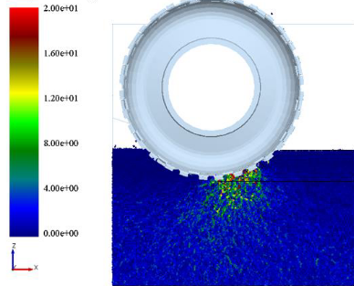
[3] Использование программных пакетов для динамической визуализации контакта системы шина-грунт, с помощью DEM моделей
Методика визуализации динамики «колееобразования» в полупространстве грунт под воздействием катящегося колеса
Отсутствие комплексности

Slide 7
Метод [4] позволяет проводить оценку эффективности работы и перемещения движителей ТС без создания частных ММ «вертикальная нагрузка на колесо–глубина колеи», «сдвиг-реализация максимального сцепления шины с грунтом»
Отработка режимов управления на различных поверхностях

Slide 9
Статья [7] «СРАВНИТЕЛЬНЫЙ АНАЛИЗ ЭФФЕКТИВНОСТИ РАБОТЫ МЕХАНИЧЕСКОЙ И ЭЛЕКТРОМЕХАНИЧЕСКОЙ ТРАНСМИССИЙ МНОГООСНЫХ КОЛЕСНЫХ МАШИН ПРИ ДВИЖЕНИИ ПО НЕРОВНОСТЯМ ДЕФОРМИРУЕМОГО ОПОРНОГО ОСНОВАНИЯ»
Методами имитационного моделирования движения многоосной колесной машины по деформируемому опорному основанию типа «сухой песок» установлено:
При прямолинейном движении cреднеквадратическое значение глубины образуемой колеи:
у КМ с ИТЭП на 78,3 % меньше, чем у КМ с блокированным приводом, и на 64 % меньше, чем у КМ с механической трансмиссией типа МЗКТ-6001.
Интегральная мощность, затрачиваемая на преодоление сопротивления движению, соответственно меньше на 75,8 % и на 50 %.
Средняя степень неравномерности буксования ведущих колес КМ с ИТЭП на 90 % меньше, чем у машины с дифференциальной трансмиссией и на 97 % меньше, чем у КМ с блокированной трансмиссией.
При движении на подъем 10° колесная машина с индивидуальным тяговым электроприводом ведущих колес успешно преодолела участок в отличие от машин с механической трансмиссией типа МЗКТ-6001 и с блокированной трансмиссией, которые завязли в песке
Индивидуальный тяговый электропривод (ИТЭП)
Рассмотрен самый простой случай – покрытие с постоянными характеристиками, сухой песок

Slide 10
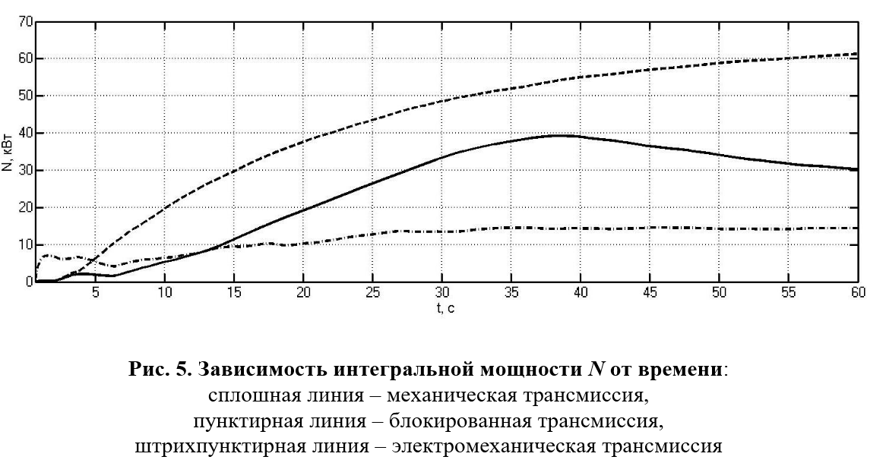

Slide 11
Беспилотное движение
Определение координат
Управление движением
Контроль состояния БПА

Slide 12
Определение координат
Статья [10] "Современные методы навигации беспилотных летательных аппаратов"
1. Счисление пройденного пути на основе анализа потока видеоданных. В первом кадре видеопотока находят характерные точки и далее отслеживают их перемещения в кадре. По характеру перемещения определяют изменение положения и ориентации самой камеры. Ограничение – возможность только относительного определения координат и ориентации;
2. Метод точной привязки по рельефу по стереоэффекту при движении камеры. Используя перекрытие потока фото- видеоданных, восстанавливают рельеф, сравнивают с данными в памяти, в случае «узнавания» определяют точные координаты и ориентацию. Недостаток – чувствительность к слишком большим ошибкам исходных координат камеры, полученных от инерционным навигационных приборов;
3. Метод точной привязки по эталонным фотографиям - кадры видео сравнивают с изображениями участков маршрута в памяти, в случае «узнавания» определяют точные координаты и ориентация. Метод обеспечивает высокую точность определения абсолютных координат даже при отсутствии рельефа. Позволяет найти абсолютное положение камеры, даже когда ее примерные координаты неизвестны.

Slide 13
Статья [12] «Повышение точности локализации беспилотной техники на основе электронной карты местности»
В статье рассматривается реализация алгоритма повышения точности локализации беспилотной техники на основе применения операционной системы для роботизированных устройств ROS. В рамках исследования поставлена задача определения точного положения объекта (роботизированного транспортного средства), которое без применения специальных средств отображалось неточно при использовании GPS. Поставленная в исследовании задача решалась при помощи ROS путем создания трехмерной карты местности и уточнению данных с GPS при помощи алгоритма.

Slide 14
Статья [15] «Алгоритм планирования траектории движения БПЛА при выполнении поисково-спасательных операций»
Алгоритм предполетного планирования траектории движения БПЛА средствами бортовой системы управления с учетом изменения динамических характеристик ЛА
В бортовой системе управления БЛА встроена упрощенная динамическая модель ЛА в виде однородного ОДУ n-го порядка с кусочно-постоянными коэффициентами на основании которой планируется траектория движения вертолета.
В процессе полета строится упрощенная математическая модели БЛА в виде систем ДУ в форме Коши, а также порядок приведения систем ДУ в форме Коши и обыкновенных неоднородных ДУ к обыкновенным однородным ДУ высших порядков. При этом принимаются следующие допущения: изменение динамических параметров летательного аппарата (кусочно-постоянных коэффициентов ОДУ) из-за изменений в ходе полета запасов топлива происходит в точках разрыва траектории полета; точка сброса груза является опорной точкой маршрута, которая может находиться на любом кусочно-постоянном отрезке или полуинтервале траектории полета.
Результатом планирование траектории движения вертолета является траектория движения летательного аппарата, состоящая из q непрерывных функций , проходящих через q точек разрыва и опорную точку маршрута .

Slide 15
Управление движением
Работа [5] «ФОРМИРОВАНИЕ ЗАКОНА УПРАВЛЕНИЯ УГЛОМ ПОВОРОТА РУЛЯ ДЛЯ ПОДДЕРЖАНИЯ ТРАЕКТОРИИ ДВИЖЕНИЯ ТРАНСПОРТНОГО СРЕДСТВА»
1. Модель вождения имитирующая движение автомобилей с водителем и беспилотных автомобилей или модель системы адаптивной помощи водителю.
2. Значения коэффициентов пропорциональности для настройки регуляторов.
Значения коэффициентов k = 0,72 s, K = 2,75 рад/м.
Для автомобилей с другими массово-инерционными параметрами, размерами и кинематикой подвески и рулевого управления, значения этих коэффициентов должны быть получены заново.
3. Для получения численных значений коэффициентов пропорциональности рекомендуется смоделировать дополнительные расчетные случаи - змейку, движение по неровной опорной поверхности и т.д.
4. Достаточно задать желаемую траекторию, модель движения сама сглаживает траекторию. Траектория движения выбранной точки корпуса автомобиля достаточно точно соответствует заданной траектории.
5. Модель вождения пригодна для других типов транспортных средств, с отличным от рассмотренного в статье метода поворота
Представляет интерес

Slide 16
Работа [6] «ДИНАМИЧЕСКАЯ МОДЕЛЬ ДВИЖЕНИЯ РОБОТИЗИРОВАННОГО ТРАНСПОРТНОГО СРЕДСТВА ПО ДЕФОРМИРУЕМОЙ НЕРЕГУЛЯРНОЙ МЕСТНОСТИ»
1. Разработаны динамические модели колебаний автомобиля.
Подрессоренные и неподрессоренные массы ТС связаны с упругими и демпфирующими элементами, они связаны с деформациями нерегулярного рельефа с нелинейными механическими свойствами, зависящими от его физического состояния.
2. Жесткость и демпфирующие свойства рельефа оказывают влияние на колебания подрессоренных и неподрессоренных частей ТС.
Дополнительные динамические нагрузки для твердой и деформируемой неровной местности имеют разницу до 100 %.
Увеличение влажности грунта на 30 % относительно базы W=70 % приводит к снижению динамических нагрузок на 10 %.
3. Определены области применения разработанных динамических моделей.
Если подрессоренные и неподрессоренные массы находятся в соотношении 10/1: , можно пренебречь неподрессоренной частью и использовать динамическую модель 2.
Для оценки дополнительных динамических нагрузок на микропрофиле с неровностями более 50 мм рекомендуется выбирать динамические системы, учитывающие поперечные угловые колебания (модели 3 и 5).
Расчеты с использованием пространственной динамической модели (модель 5) приводят к увеличению динамических нагрузок на 25 % по сравнению с двумерной моделью (модель 4).
4. В качестве критерия эффективности двухосного автомобиля выбрана его средняя скорость на стандартном маршруте.
Маршрут состоит из участков с различными деформационными свойствами .Пространственная модель 5 рекомендуется как наиболее реалистичная для моделирования системы «ТС-деформируемый рельеф".
В принципе интересно, но рассматриваются только препятствия меньшие диаметра колеса

Slide 17
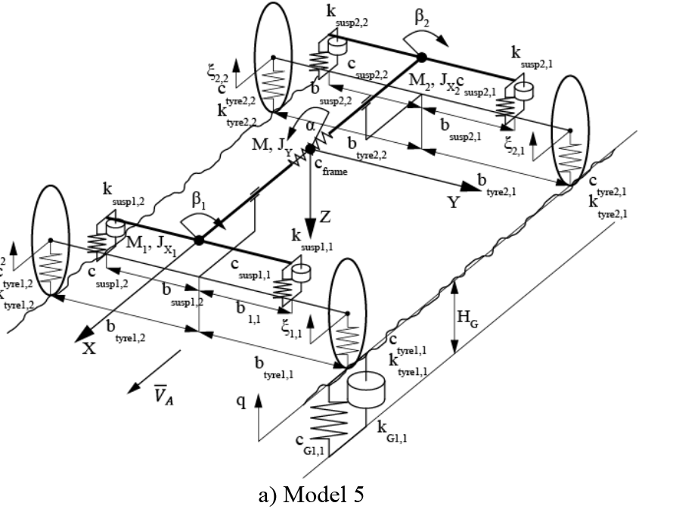

Slide 18
Статья [8] «Алгоритм работы системы управления тяговыми электродвигателями при криволинейном движении многоосных колесных машин по неровностям деформируемого опорного основания»
1. Алгоритм работы системы управления ИТЭП ведущих колес МКМ, обеспечивающий снижение степени буксования ведущих колес, уменьшение глубины образуемой колеи и снижение затрат мощности.
Представляет интерес
Эксперимента нет

Slide 20
Статья [9] «Влияние геометрических характеристик двухрычажной подвески на поперечных рычагах на кинематику и распределение усилий в узлах подвески»
Построена модель геометрических параметров узла подвески и рассмотрено их влияние на кинематику и распределение усилий
Конструкция узла подвески автомобильная

Slide 21
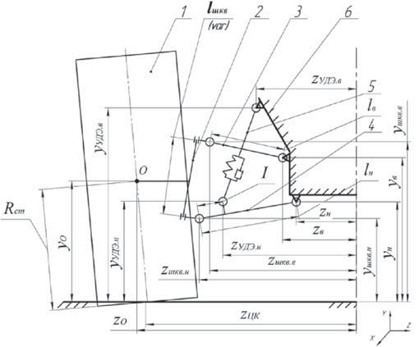

Slide 22
Статья [13] «Постановка и решение задачи многокритериальной оптимизации разработки сервопривода беспилотного летательного аппарата»
Разработка сервопривода дроссельной заслонки. Требования к надежности сервоприводов различных систем БПЛА, обеспечиваемыми их конструкцией и режимом работы следующие
1. Вероятность безотказной работы не менее 0,998 за один полет. 2. Полнота контроля отказов, приводящих к аварийной ситуации – не менее 1,0 (полный контроль). 3. Наработка на отказ – не менее 15000 часов. 4. Способность переживать один однородный отказ без потери функционала, а вероятность отказа, приводящего к отказу сервопривода не должна превышать 1,0·10⁻⁷ ч⁻¹.
Представляет интерес как подход к проектированию исполнительных элементов

Slide 23
Статья [18] «Метод навигации беспилотного наземного транспортного средства в лесной местности с объездом препятствий»
Алгоритм работы:
калибровка изображения видеокамеры для уменьшения дисторсии изображения;
преобразование исходного RGB-изображения в формат HSV;
бинаризация и векторизация изображения посредством детектора границ Кэнни и преобразования Хафа.
Для повышения точности распознавания границ дороги верхняя часть изображения (выше линии горизонта) при дальнейшей обработке в расчёт не берётся.
На полученном изображении выделяют линии-кандидаты (относящиеся к границе дороги), удовлетворяющие условиям: – они не могут быть горизонтальными и должны иметь умеренный уклон (угол отклонения от вертикали ±45°); – разница между уклонами линий границ дороги и линий-кандидатов не может быть слишком большой (в пределах 20°); – линии-кандидаты не должны отстоять далеко от границ дороги, к которым они принадлежат; – они должны быть ниже горизонта

Slide 24
Статья [19] «Построение программной траектории движения беспилотного наземного транспортного средства»
Разработан и реализован метод построения программных траекторий для автономного наземного транспортного средства.
Представленные решения апробированы на реальной модели беспилотного транспортного средства, испытания которой признаны удачными.
Модель объезжала препятствия, перемещения соответствовали задаваемым ограничениям.
Дальнейшее улучшение возможностей системы построения программных траекторий может быть осуществлено за счет применения специализированных вычислительных средств для повышения производительности бортовой вычислительной системы.
Также для проверки и/или формирования участков траектории с целью достижения лучшего учета динамических ограничений транспортного средства может быть использована программа «ФРУНД» (Формирование решений уравнений нелинейной динамики, http://frund.vstu.ru) – программный комплекс для решения задач многотельной динамики твердых и упругих тел, разрабатываемый в ВолгГТУ.

Slide 25
Статья [20] «Метод обеспечения безопасности беспилотного движения наземных мобильных»
Метод обеспечивает поиск оптимальной безопасной траектории движения МР из множества доступных с помощью критериев (1) и (2).
Параметры метода, представленные весовыми функциями, дают возможность учитывать условия применения и физические возможности МР.
Весовые функции подбирают решением многокритериальной задачи оптимизации с целью выполнения условия (3) с учетом требований к поставленной перед МР задаче.
Метод реализован в виде встраиваемого модуля в системе управления беспилотным движением МР, что позволяет использовать различные подходы к планированию траектории, локализации и регулированию движения МР, обеспечить безаварийное движение.

Slide 28
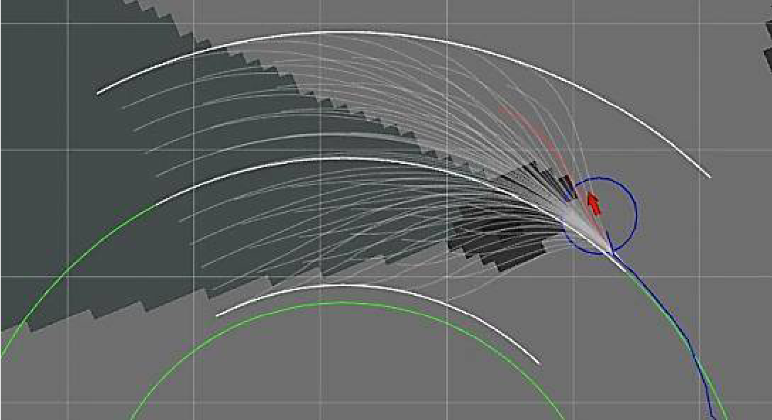

Slide 29
Контроль состояния БПА
Статья [11] «Система контроля бортовых сетей беспилотного летательного аппарата»
Предлагается использовать в большом количестве датчики контроля, в данном случае, Холла.
Использовать вариант конструкции датчика Холла чувствительный к малому изменению магнитного поля в широком диапазоне температур.

Slide 30
Системы контроля состояния среды
Прямое
Косвенное

Slide 31
Прямое
Статья [16] «AIC Интеллектуальная система беспилотного транспортного средства»
Использование нейросетей
Рассмотрены методы детектирования мобильных объектов, выбран оптимальный детектор - YOLO.

Slide 32
Статья [14] «Применение беспилотных летательных аппаратов для проведения химической разведки грунта на зараженных территориях»
Рассмотрены возможности применения в качестве носителей полезной нагрузки в виде газоанализатора для проведения химической разведки грунта.
Предложен состав беспилотного комплекса химической разведки грунта, позволяющего производить Рекомендуемый тип сенсоров - пьезосорбционный, устойчив к вибрации, малое энергопотребление и быстрая саморегенерацией.

Slide 33
Статья [17]
1 Для выполнения требуемых условий безопасности необходимо использовать алгоритм многократного измерения расстояния до препятствия с выбором минимального результата измерения для принятия решения о начале торможения.
2 Наличие кривых на маршруте приводит к невозможности индикации препятствия бортовой системой технического зрения, поэтому необходим второй канал технического зрения с оборудованием, расположенным вне локомотива. Также необходимо использовать многократные измерения расстояния до препятствия по этому каналу
3 Длина защитного зазора перед препятствием равна сумме максимального по модулю значения отрицательной погрешности при расчете остановочного пути и максимального по модулю значения положительной погрешности при измерении расстояния до препятствия Выбор этих величин определяется требованиями безусловного выполнения показателей безопасности

Slide 34
Косвенное
Через систему датчиков состояния конструкции [2]
Датчик Холла, | Обороты | двигателя, редуктора заднего моста, левого и правого передних колес
Тензорезисторы | Нагрузка | передних и задних амортизаторов, рулевого вала на кручение
Переключатель | Время | Длительность испытания
Акселерометр | Ускорения | Вертикальные в зоне крепления передних и задних амортизаторов, центра масс
Инкрементный угловой преобразователь | Ход | передней и задней подвески
Инкрементный угловой преобразователь | Угол поворота | рукоятки газа и рулевого вала

Slide 35
Выводы
Основная часть статей посвящена разработке БП летательных аппаратов (1:10)
В области движителей имеется тенденция к применению индивидуального привода
Идентификация препятствий проводится на основе анализа изображений и лидаров, в БПЛА дополнительно применяют сторонний радар
Построение траекторий производится на основе решения ДУ и многокритериальных задач

Slide 36
Источники
Моделирование движения колёсной машины высокой проходимости по деформируемому грунту Чичекин И.В., Левенков Я.Ю., Вольская Н.С., Ширяев К.Н., Ястребов Г.Ю. Труды НАМИ. 2020. № 4 (283). С. 32-41.
Информационно-измерительный комплекс для проведения доводочных дорожно-грунтовых испытаний малогабаритных транспортных средств Басманов И.В., Вольская Н.С., Захаров А.Ю., Чичекин И.В., Чутков К.А. Труды НГТУ им. Р.Е. Алексеева. 2020. № 4 (131)
Вольская, Н.С. Динамический метод оценки напряженно-деформированного состояния полупространства «грунт» в контактных задачах «шина – грунт» / Н.С. Вольская, И.В. Басманова // Труды НГТУ им. Р.Е. Алексеева. 2022. No1. С. 86-96. DOI: 10.46960/1816-210X_2022_1_86. С. 90-100.
Вольская Н.С. Элементы методики прогнозирования эффективности движения колеса с помощью имитационного моделирования его внешней механики / Н.С. Вольская, И.В. Басманов, Я.Ю. Левенков, Г.Ю. Ястребов // Труды НГТУ им. Р.Е. Алексеева. 2021. No 4. С. 81-89. DOI: 10.46960/1816-210X_2021_4_81
Formation of the law of steering angle control to maintain a trajectory of the vehicle movement Levenkov Y., Chichekin I., Vol'Skaya N. В сборнике: IOP Conference Series: Materials Science and Engineering. Design Technologies for Wheeled and Tracked Vehicles, MMBC 2019. 2020. С. 012038. DOI 10.1088/1757-899X/820/1/012038
Dynamic model of the robotic vehicle motion on a deformable irregular terraIN Volskaya N.S., Chichekin I.V. В сборнике: IOP Conference Series: Materials Science and Engineering. Moscow, 2019. С. 012022. DOI 10.1088/1757-899X/534/1/012022
Сравнительный анализ эффективности работы механической и электромеханической трансмиссий многоосных колесных машин при движении по неровностям деформируемого опорного основания Вольская Н.С., Жилейкин М.М., Захаров А.Ю. Труды НГТУ им. Р.Е. Алексеева. 2019. № 4 (127). С. 113-124.

Slide 37
8. Вольская Н.С., Жилейкин М.М., and Захаров А.Ю.. "Алгоритм работы системы управления тяговыми электродвигателями при криволинейном движении многоосных колесных машин по неровностям деформируемого опорного основания" Известия высших учебных заведений. Машиностроение, no. 3 (696), 2018, pp. 33-40.
9. Влияние геометрических характеристик двухрычажной подвески на поперечных рычагах на кинематику и распределение усилий в узлах подвески Курдюк В.А., Вольская Н.С. Известия Московского государственного индустриального университета. 2013. № 1 (29). С. 50-55.
10. Семенова Л. Л. "Современные методы навигации беспилотных летательных аппаратов" Наука и образование сегодня, no. 4 (27), 2018, pp. 6-8.
11. Система контроля бортовых сетей беспилотного летательного аппарата / И. А. Сафонов, Р. В. Кузьменко, Е. А. Сукачева, Д. С. Галиева // Вестник Воронежского института ФСИН России. – 2022. – № 1. – С. 21-26. – EDN ZVGHYL.
12. Крюков, Ю. А. Повышение точности локализации беспилотной техники на основе электронной карты местности / Ю. А. Крюков, Л. Н. Теряев, С. А. Бобиков // Геоинформатика. – 2022. – № 2. – С. 25-33. – DOI 10.47148/1609-364X-2022-2-25-33. – EDN PRONPJ.

Slide 38
13. Коробейников, И. С. Постановка и решение задачи многокритериальной оптимизации разработки сервопривода беспилотного летательного аппарата / И. С. Коробейников, М. В. Митяев // Математические методы в технологиях и технике. – 2022. – № 5. – С. 108-112. – DOI 10.52348/2712-8873_MMTT_2022_5_108.
14. Применение беспилотных летательных аппаратов для проведения химической разведки грунта на зараженных территориях / А. В. Великанов, А. В. Шишкин, Ж. Ю. Кочетова [и др.] // Научный вестник ГосНИИ ГА. – 2022. – № 40. – С. 154-163.
15. Батраева Инна Александровна, and Тетерин Дмитрий Павлович. "Алгоритм планирования траектории движения беспилотного летательного аппарата при выполнении поисково-спасательных операций" Известия Самарского научного центра Российской академии наук, vol. 20, no. 6, 2018, pp. 210-214.
16. Тен А. М., Барков И.А. AIC Интеллектуальная система беспилотного транспортного средства // Информатика: проблемы, методы, технологии: сборник материалов XXII международной научно-практической конференции / под редакцией Д. Н. Борисова; Воронеж, Воронежский государственный университет, 10-12 февраля 2022 г. – Воронеж. C. 749-757
17. Баранов Л.А., Бестемьянов П.Ф., Балакина Е.П., Охотников А.Л. Погрешности измерения расстояния до препятствия средствами технического зрения и прогноза пути торможения в беспилотных системах управления движением поездов. Мир транспорта. 2021;19(6):6-12. https://doi.org/10.30932/1992-3252-2021-19-6-1
18. Карпенков, А. С. Метод навигации беспилотного наземного транспортного средства в лесной местности с объездом препятствий / А. С. Карпенков, О. В. Мартынов // Электронные информационные системы. – 2021. – № 1(28). – С. 54-61. – EDN MFJJKK.

Slide 39
19. Построение программной траектории движения беспилотного наземного транспортного средства / В. А. Егунов, А. Е. Марков, А. В. Скориков, П. С. Тарасов // Прикаспийский журнал: управление и высокие технологии. – 2019. – № 3(47). – С. 70-82. – EDN LCRPJZ.
20. Яковлев, Д. С. Метод обеспечения безопасности беспилотного движения наземных мобильных роботов / Д. С. Яковлев, А. А. Тачков // Экстремальная робототехника. – 2022. – Т. 1, № 1. – С. 115-122. – EDN WNCBUY.

